Slide 1
Text diffusion models
ВШЭ ФКН, NLP
Шабалин Александр

Slide 2
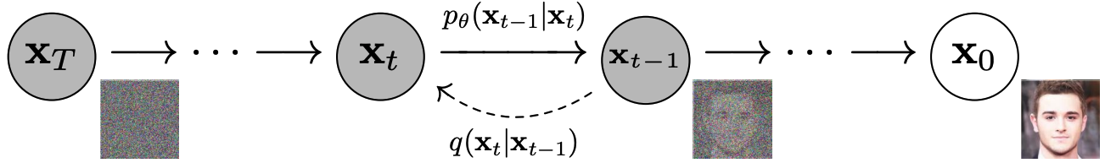
Диффузионные модели
Хотим получить генеративную модель для семплирования из $p(x)$.
Зададим прямой процесс зашумления и будем учиться его обращать.

Slide 3
Вывод алгоритма
Прямой процесс:

Slide 4

Вывод алгоритма
Прямой процесс:
Нам пригодится
, поэтому выведем ее.

Slide 5

Вывод алгоритма
Прямой процесс:
Нам пригодится
, поэтому выведем ее.

Slide 6
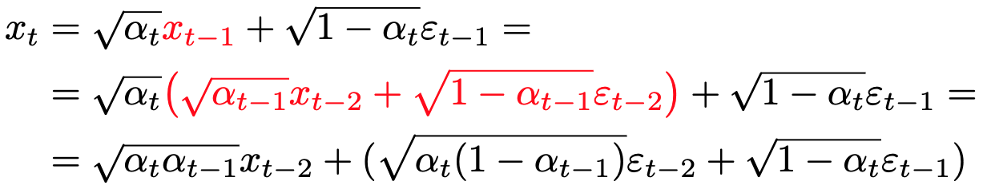
Вывод алгоритма
Прямой процесс:
Нам пригодится
, поэтому выведем ее.

Slide 7
Вывод алгоритма
Прямой процесс:
Нам пригодится
, поэтому выведем ее.

Slide 8



Вывод алгоритма
Прямой процесс:
Нам пригодится
, поэтому выведем ее.

Slide 9

Вывод алгоритма
Прямой процесс:
Нам пригодится
, поэтому выведем ее.

Slide 10
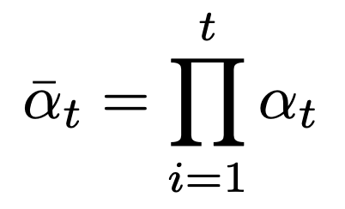

Вывод алгоритма
Прямой процесс:
Нам пригодится
, поэтому выведем ее.

Slide 11
Вывод алгоритма

Slide 12
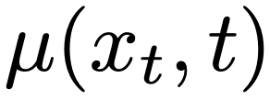
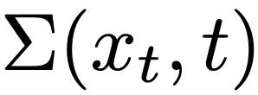
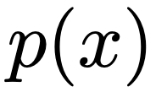
Вывод алгоритма
Обратный процесс:
Мы не знаем и так как не знаем распределение .

Slide 13
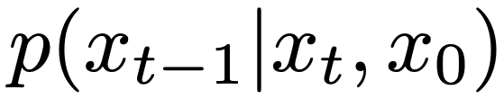
Вывод алгоритма
Обратный процесс:
Мы не знаем и так как не знаем распределение .
Вместо этого найдем

Slide 14
Вывод алгоритма

Slide 15
Вывод алгоритма

Slide 16
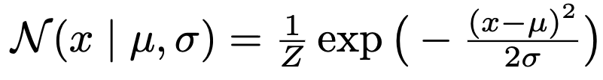
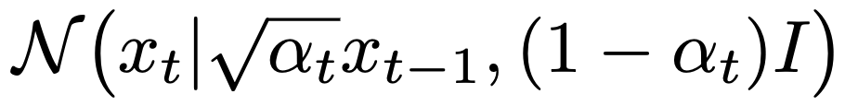


Вывод алгоритма

Slide 17
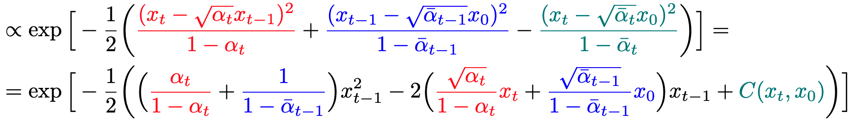
Вывод алгоритма

Slide 18
Вывод алгоритма

Slide 19
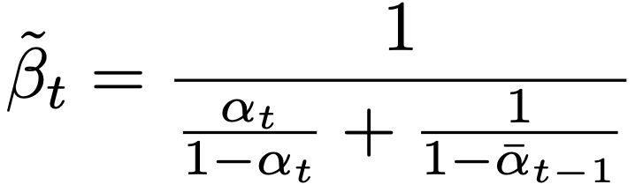
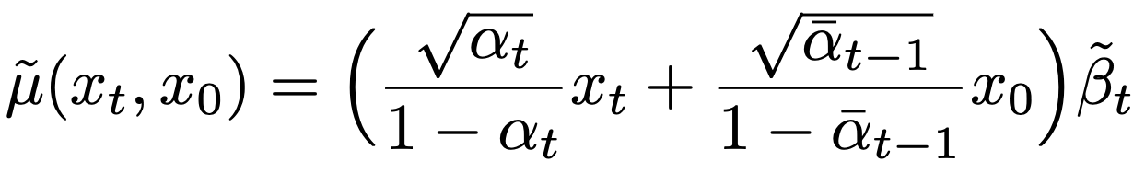
Вывод алгоритма

Slide 20
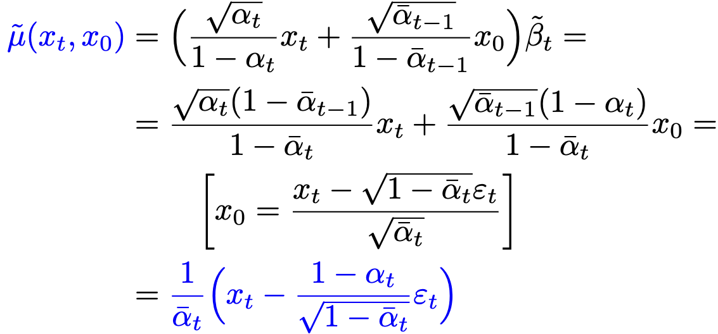
Вывод алгоритма

Slide 21
Вывод алгоритма

Slide 22
Вывод алгоритма

Slide 23
Вывод алгоритма

Slide 24
Почти готово
Что теперь?

Slide 25
Почти готово
Что теперь?
У нас есть явная формула для прямого процесса
И для обратного

Slide 26
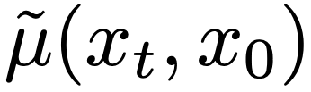
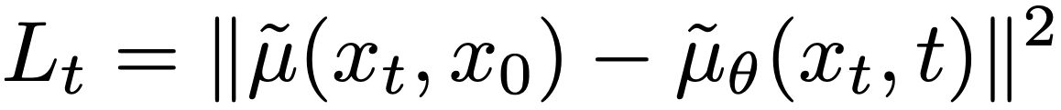
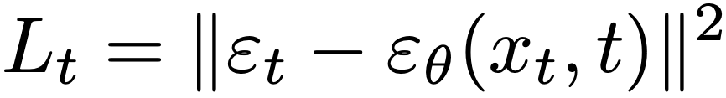
Почти готово
Что теперь?
У нас есть явная формула для прямого процесса
И для обратного
мы не знаем, поэтому обучим нейронную сеть для аппроксимации.
или

Slide 27
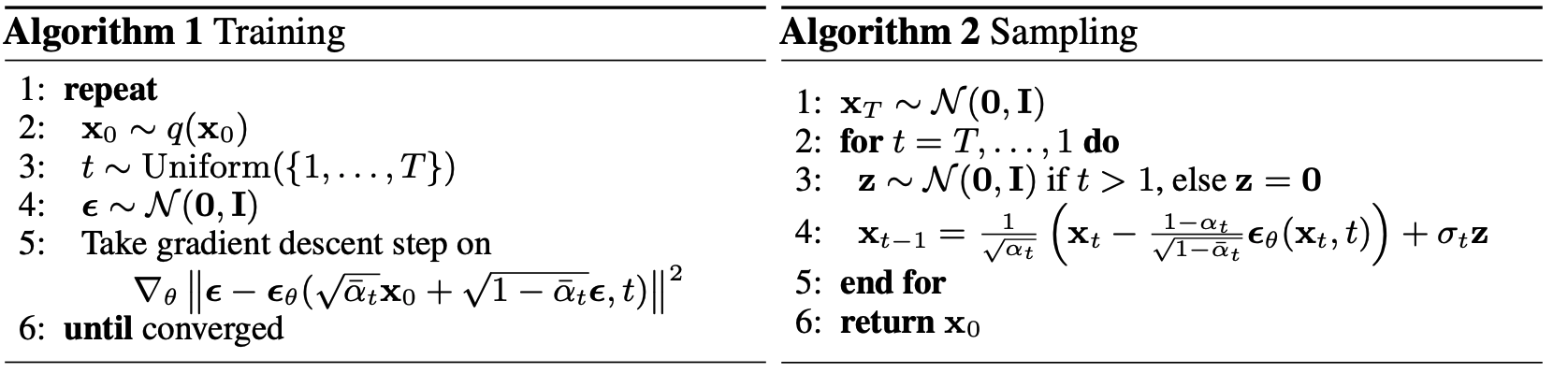
Обучение и инференс

Slide 28
Text diffusion models

Slide 29
Зачем?
Авторегрессионные модели генерируют каждый токен отдельно. Это дорого.
Авторегрессионные модели не могут исправлять свои ошибки.

Slide 30
Особенности
Тексты имеют дискретную структуру => недифференцируемы
Непонятно, как зашумлять текст
Текстовая диффузия не работает

Slide 31
Два вида текстовых диффузионных моделей
С дискретным зашумлением
С гауссовским зашумлением

Slide 32
Дискретный шум
Можно смотреть на каждый токен, как на семпл из категориального распределение всех возможных токенов.
В точке $x_{0}$ распределение вырожденное.
Добавление шума – релаксация данного распределения.

Slide 33
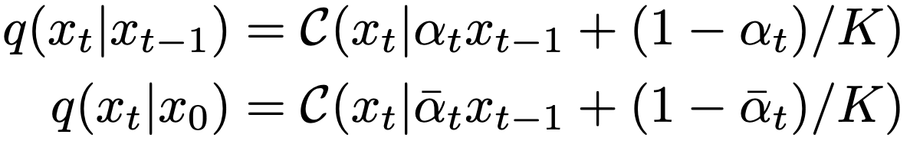
Multinomial Diffusion
Постепенно сводит вырожденное категориальное распределение к равномерному.
https://arxiv.org/pdf/2102.05379.pdf

Slide 34
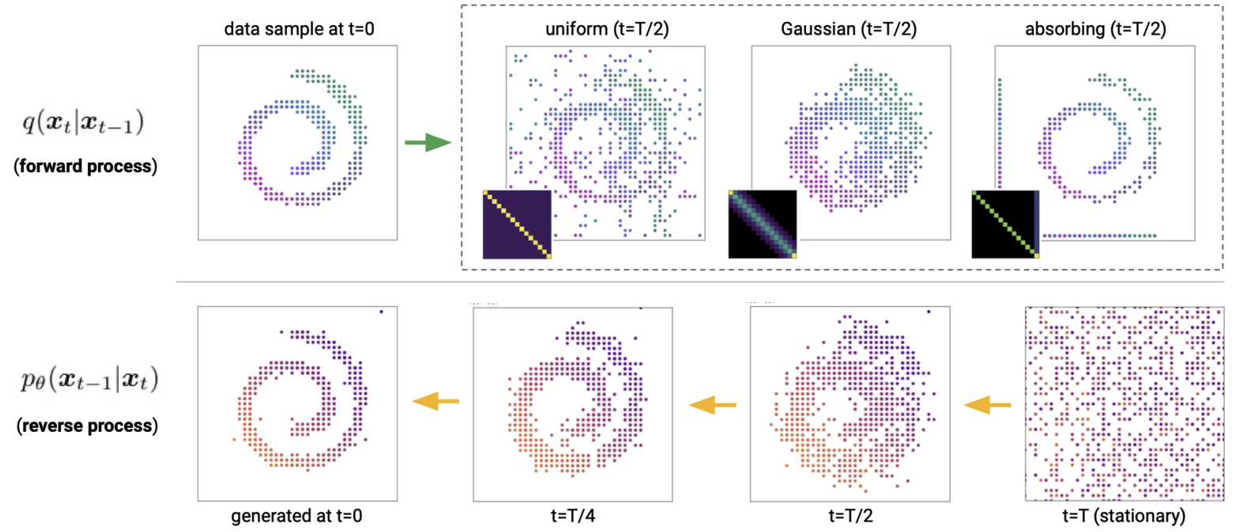
D3PM
Discrete Denoising Diffusion Probabilistic Model
Пробуют разные способы зашумления
https://arxiv.org/pdf/2107.03006.pdf

Slide 35
Непрерывный шум
Токены переводятся в пространство эмбеддингов (или энкодингов)
В этом пространстве учится гауссовская диффузия
К выходам диффузии применяется декодер
Работает намного лучше диффузии с дискретным шумом!

Slide 36
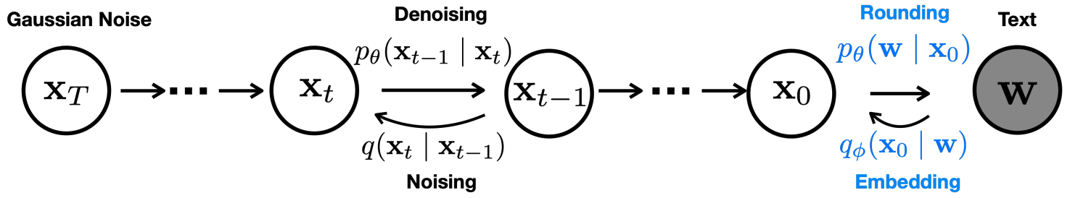
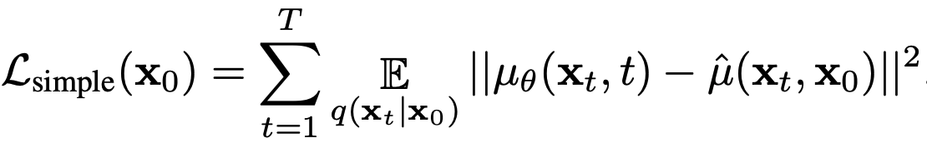
Diffusion-LM
Первая относительно удачная попытка текстовой диффузии.
https://arxiv.org/pdf/2205.14217.pdf

Slide 37
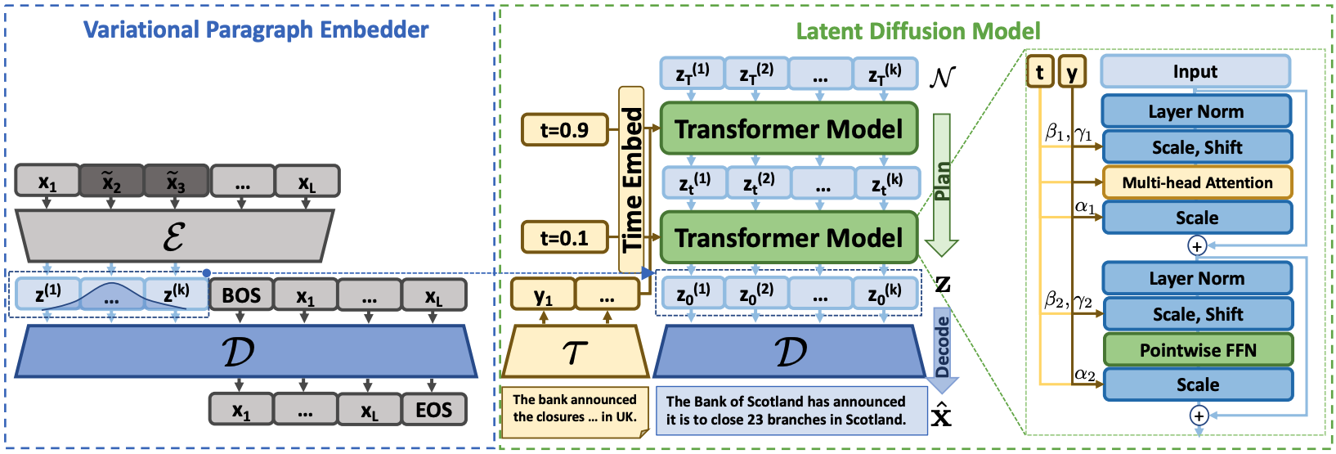
PLANNER
VAE + autoregressive decoder
https://arxiv.org/pdf/2306.02531.pdf

Slide 38
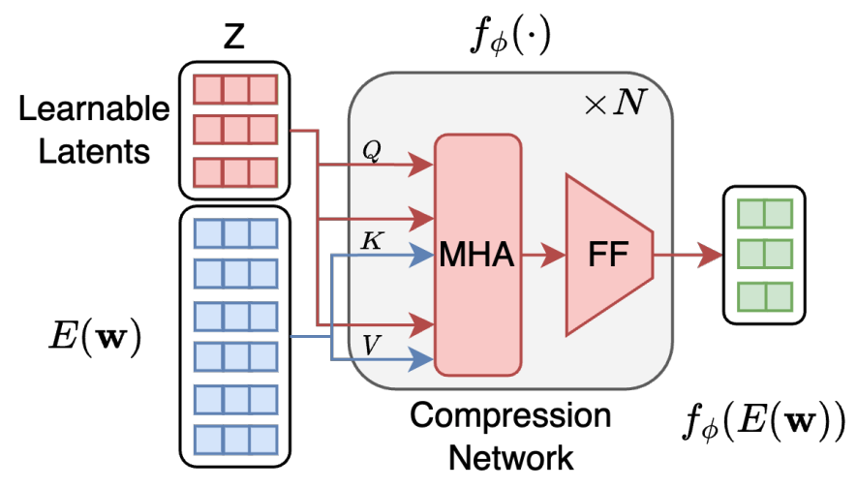
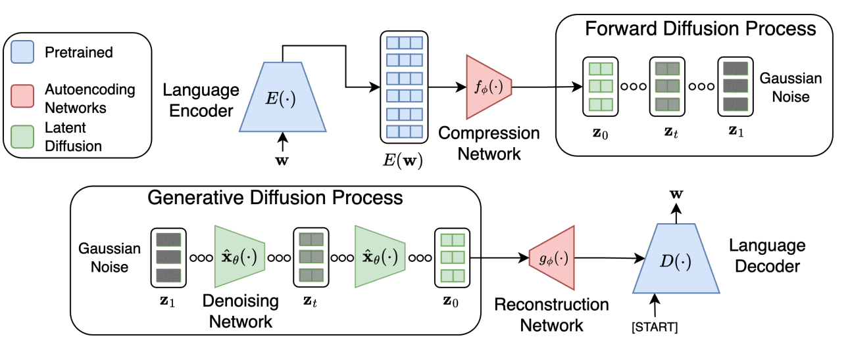
LD4LG
Latent Diffusion for Language Generation
Latent space + autoregressive decoder
https://arxiv.org/pdf/2212.09462.pdf

Slide 39
Трюки для текстовой диффузии

Slide 40
Трюки для обучения
Предсказание $x_{0}$ вместо $ε_{t}$ работает эффективнее для диффузии на дискретных данных.
Никто толком не понимает, почему.
$$x_{t}=\sqrt{{\overline{α}}_{t}}x_{0}+\sqrt{1-{\overline{α}}_{t}}ε_{t}$$

Slide 41
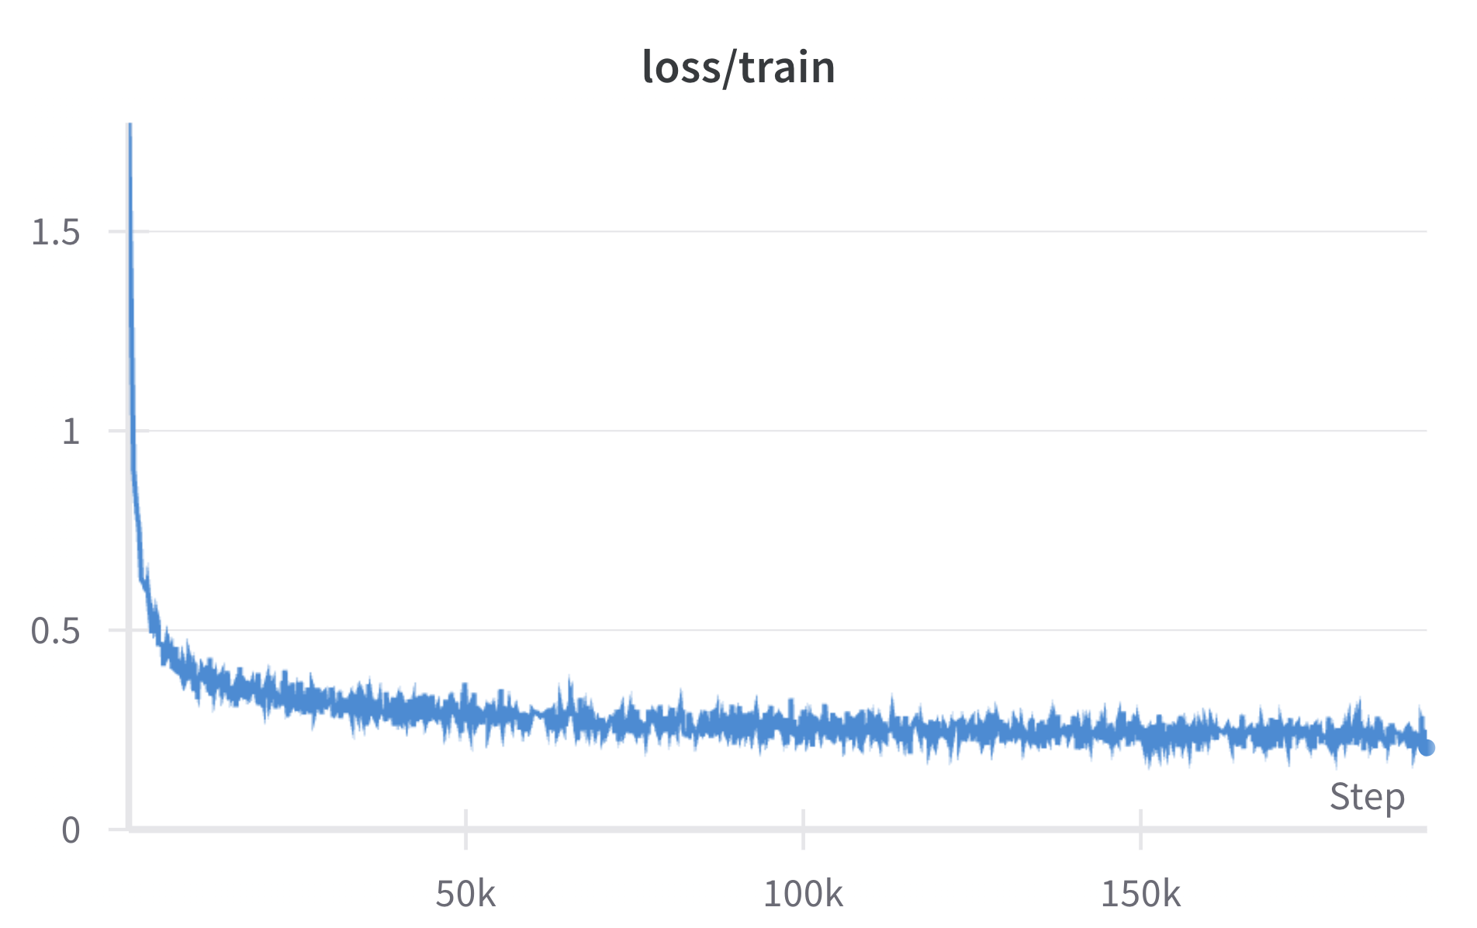
Трюки для обучения
Диффузионные модели надо учить долго. Даже если лосс не падает.

Slide 42
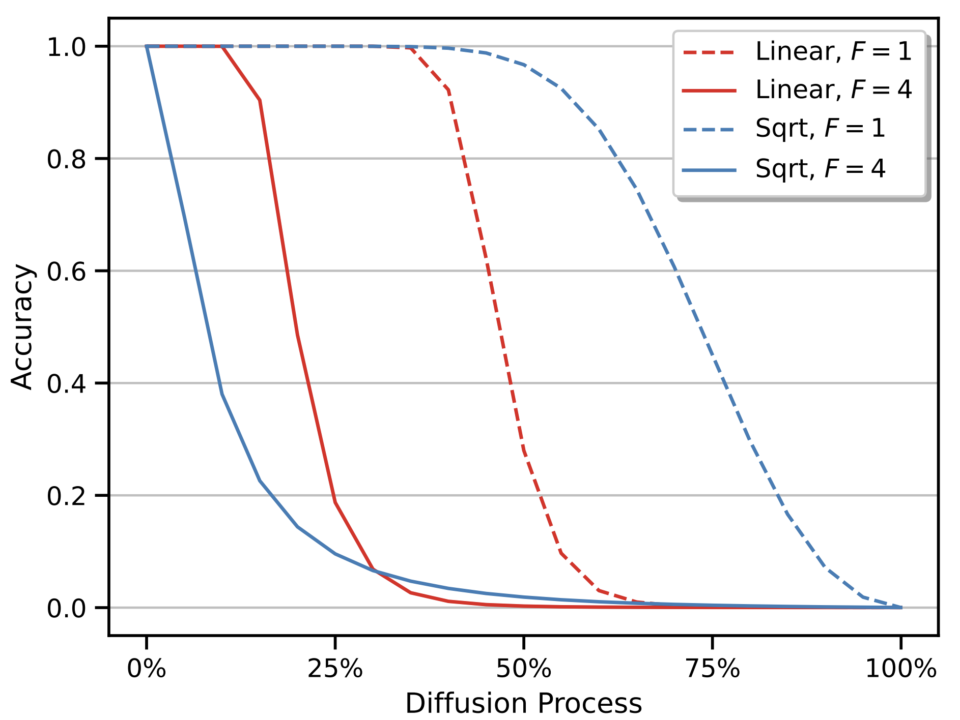
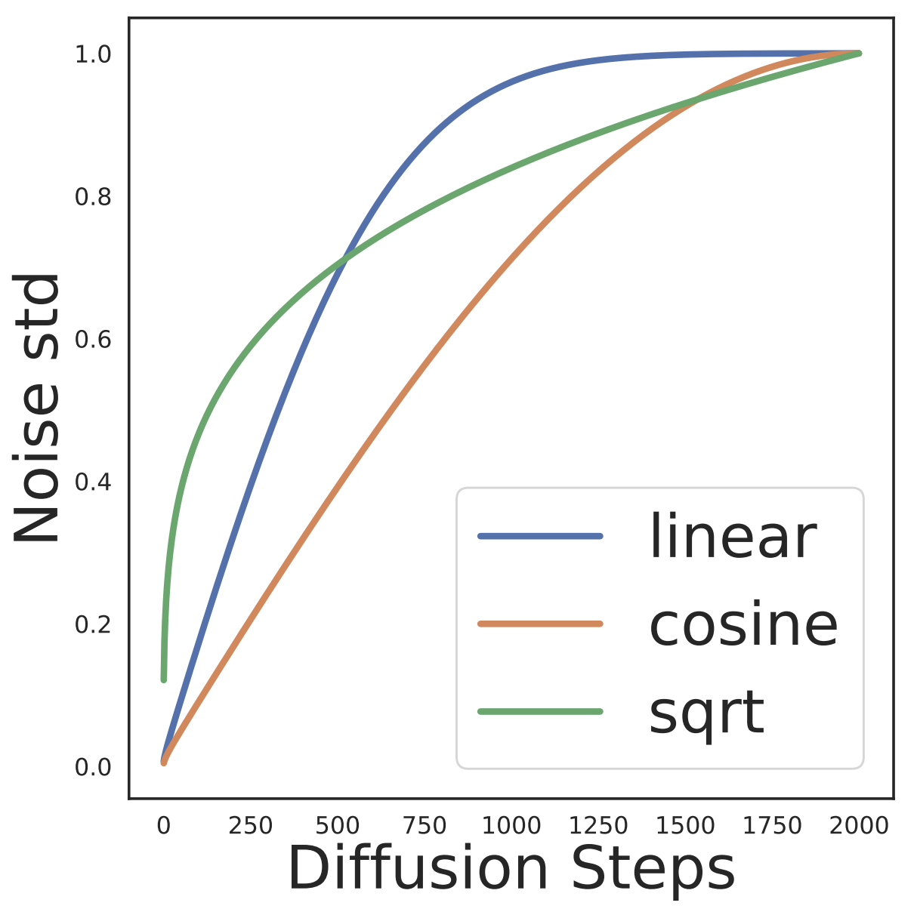
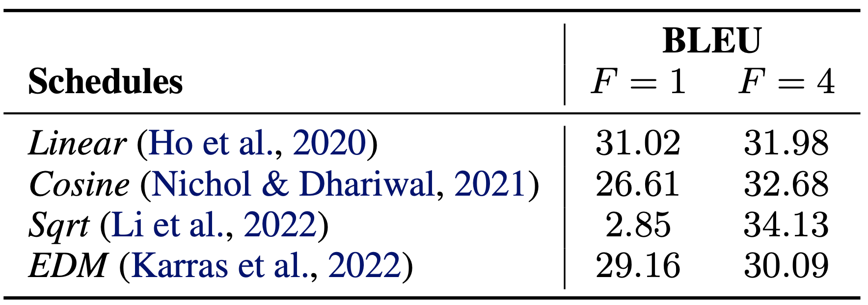
Трюки для обучения
Лучше брать более агрессивное расписание зашумления.

Slide 43
Трюки для обучения
Нормализация энкодингов
$x_{0}$ должен иметь единичную дисперсию.
Нормировать лучше по всем признакам отдельно, так как они отличаются по норме.

Slide 44
Трюки для обучения
Clamping trick
Округление предсказанного ${\overset{̂}{x}}_{0}$ до ближайшего текста на каждом шаге.
https://arxiv.org/pdf/2205.14217.pdf

Slide 45
Архитектурные трюки: Encoder
Диффузия работает лучше, если латентное пространство более гладкое.
Encodings > embeddings
Encoder должен для "похожих" текстов получать похожие латенты
Учить encoder вместе с диффузией – плохая идея

Slide 46
Архитектурные трюки: Decoder
Диффузионная модель аппроксимирует распределение $p(x)$.
Качество аппроксимации падает с уменьшением числа шагов.
При декодировании латентов хочется нивелировать ошибки.
Лучше брать сложный декодер (несколько слоев трансформера)

Slide 47
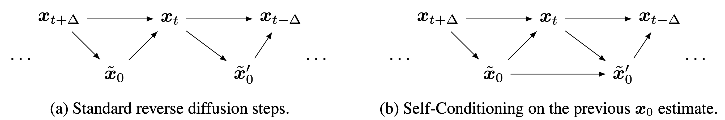
Архитектурные трюки: Self-condition
https://arxiv.org/pdf/2208.04202.pdf

Slide 48
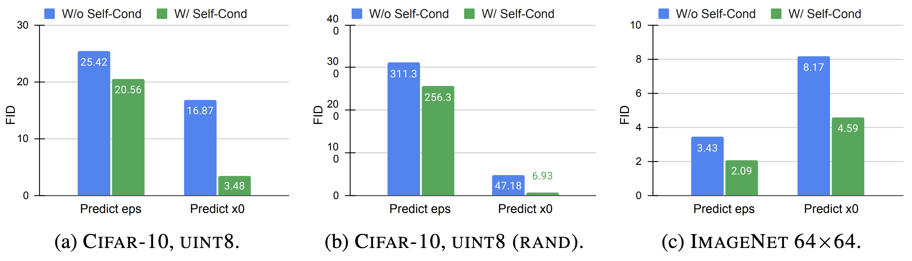
Архитектурные трюки: Self-condition
https://arxiv.org/pdf/2208.04202.pdf

